Slide 1
Planification complète du portefeuille (FPP)
10 septembre 2024

Slide 2
Planification pluriannuelle
Les pays sont encouragés à planifier une demande intégrée pour tous les types de soutien dont ils pourraient avoir besoin au cours de la période de subvention de 3 à 5 ans.
Toutefois, si la capacité est limitée ou si des besoins imprévus apparaissent plus tard, les pays peuvent soumettre des demandes indépendantes pour des types de soutien individuel ultérieur dans le cycle de subvention.
Cycle de planification de 3 à 5 ans, avec une TdC
2023
2024
2025
2026
2027
2028
2029
2030
2031
2032
Demande de RSS
Demande de RSS
Programmation de l’assistance technique au pays et soutien
Programmation de l’assistance technique au pays et soutien
CCEOP
CCEOP
Nouvelles introductions / campagnes
Campagnes ou introductions supplémentaires
Nouvelles introductions / campagnes
Campagnes ou introductions supplémentaires
Autre soutien de Gavi
Autre soutien de Gavi
Une demande couvrant plusieurs types de soutien et plusieurs années et un examen du CEI

Slide 3
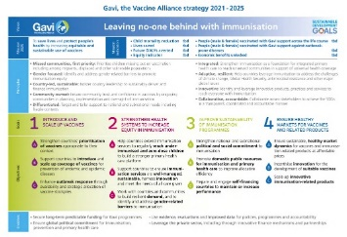
Le processus de demande s’articule autour des objectifs de la stratégie 5.0 à travers 4 résultats qui forment la base du kit de soumission​
Un kit de soumission intégré
Tout le soutien de Gavi : RSS, CCEOP, TCA, soutien aux vaccins nouveaux
5.0 Objectifs stragégiques
Résultats stratégiques
Introduire et aller à échelle
1
INTRODUIRE LES VACCINS ET PROMOUVOIR LEUR UTILISATION À GRANDE ÉCHELLE
Étendre et Atteindre
2
RENFORCER LES SYSTÈMES DE SANTÉ POUR ACCROÎTRE L’ÉQUITÉ EN MATIÈRE DE VACCINATION
Théorie du Changement
Indicateurs clés de performance liés à la subvention et Activités d’apprentissage & évaluation
Plan de travail
Budget
Gérer, suivre et tirer
les enseignements
3
AIDER A PÉRENNISER LES PROGRAMMES DE VACCINATION
v
Engager et pérenniser

Slide 4
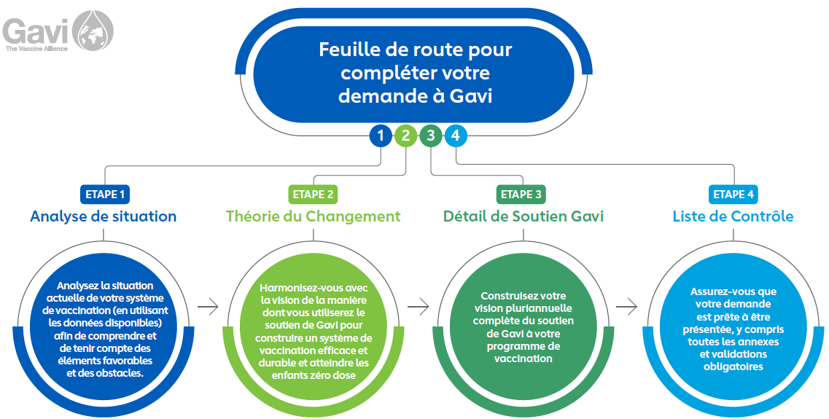
4

Slide 5
Statut du FPP pour les pays d'Afrique centrale
Pays | Date de soumission de la demande | Date du rapport du CEI
Burundi* | Avril 2023 | 19-sept-23
Cameroun* | Mai 2023 | 7-juillet-23
République centrafricaine | Août 2023 | 19-sept-23
Les pays suivants peuvent bénéficier des enseignements tirés du FPP:
Congo - a prévu une soumission pour Q1 2026
RDC - a prévu une soumission pour fin sept. 2024
Tchad – a prévu une soumission pour Q4 2024
*Toutes les subventions n'ont pas été approuvées à ce moment-là, mais elles l'ont été par la suite

Slide 6
Conditions gagnantes pour un processus FPP
1
Leadership fort du ministère de la santé et engagement de tout l’ écosystème national (PEV, OSC, etc.)
2
L'accent est mis sur les enfants zéro dose et les communautés manquées
3
Alignement sur les documents et plans stratégiques nationaux/regionaux
4
Analyse approfondie de la situation
5
Consultation des parties prenantes du PEV et associees au PEV
6
Focus sur le renforcement de l'intégration des programmes

Slide 7

Ce qui a bien fonctionné
Cohérence de l’analyse situationnelle (portant sur la même période)
Alignement parfait des visions GAVI 5.0 avec son focus sur les « Zéro dose », et l’équité telle que présenté dans IA 2030 et aux documents stratégiques nationaux généraux et du secteur de la santé
Théorie de changement unique, globale, cohérente et fonctionnel
Meilleure programmation des financements
Processus de validation et d’approbation facilité
SNV réaliste profitant des ressources disponibles (FPP Gavi 5.0, CDMT 2023-2025)
Economie de temps et de ressources (une seule équipe, un seul agenda, un seul budget)
Engagement de toutes les parties prenantes du PEV dans les programmes supportés par Gavi
Cameroun

Slide 8

Ce qui a bien fonctionné
Un leadership fort avec l'implication personnelle et constante tout au long du processus, du Ministre de la Santé et de tous les partenaires techniques.
Analyse de la situation acceptable compte tenu des défis de fiabilité des données disponibles avec et un ciblage des zones d'intervention
Bien que le contexte ne soit pas favorable à une évaluation à mi-parcours ou ex-post du RSS2, quelques enseignements ont tout de même été tirés
La demande était appuyée par quelques rapports techniques sectoriels
Synergies/complémentarité avec d'autres partenaires dans le soutien à la vaccination (par exemple, la Banque mondiale)
RCA

Slide 9
Les pays peuvent améliorer leur application en s'assurant que:
Les considérations budgétaires respectent la proportion de l'allocation aux OSC
Le plan d'action contient suffisamment de détails sur les hypothèses budgétaires
Il y a des détails sur le soutien reçu par d'autres partenaires/donateurs
Les activités liées au FAE et au RSS sont clairement différenciées dans le budget et allouées conformément aux directives en matière de financement
Il y a des investissements dans le renforcement des systèmes et l'utilisation de données sur l'équité qui peuvent servir de base au FPP

Slide 10
Ce que nous avons appris du processus
Une bonne analyse de la situation permet de concevoir des interventions applicables
La flexibilité et l'écoute des différentes parties prenantes sont essentielles
Chaque cas a ses propres spécificités
L'approbation du FPP n'est pas une fin en soi ; le suivi de la mise en œuvre, au même titre que le processus de planification, est essentiel
L’importance du partage d’expériences sur le processus d'élaboration du FPP

Slide 11
Nous invitons les pays qui ont achevé le processus du FPP à partager leurs réflexions

Slide 12
Merci!

